Slide 1

金牌训练 NOI2023 模拟赛 Day8 解题报告
清华大学 陈栉旷

Slide 2

Task 1：计数题
题目描述
$n$ 个数 $\{a_{i}\}$，求依次选出两个不相交的下标子集，使得 $a$ 数组在这两个下标子集上的异或和相等的方案数
$n,a_{i}≤{10}^{6}$

Slide 3
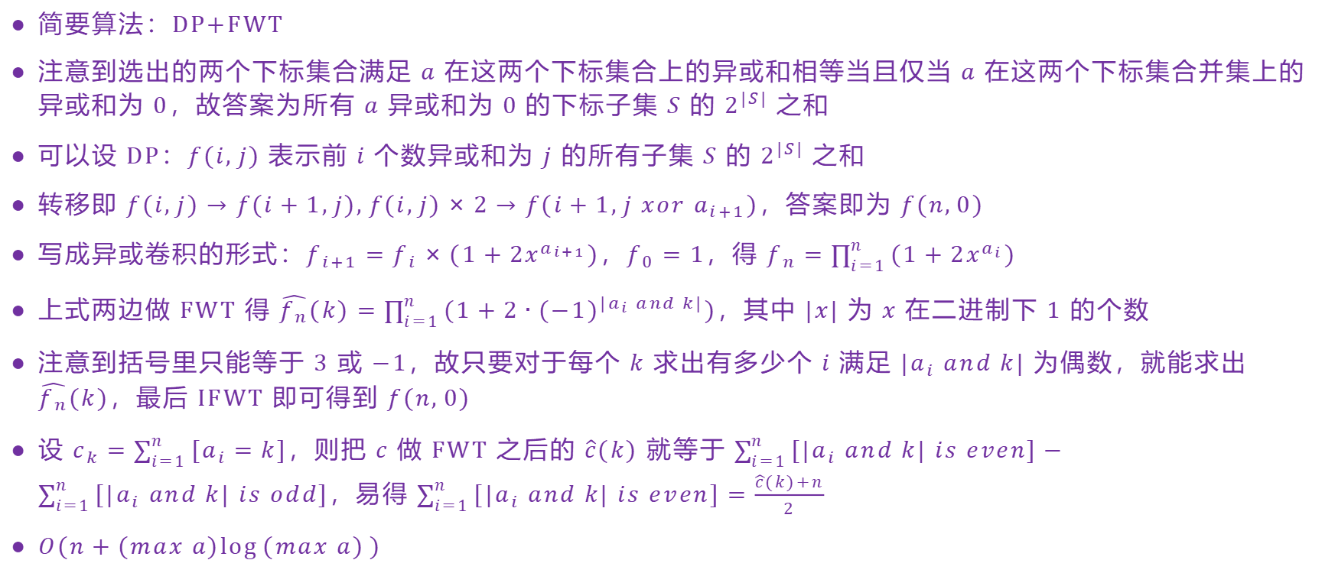
Task 1：计数题
简要算法：DP+FWT
注意到选出的两个下标集合满足 $a$ 在这两个下标集合上的异或和相等当且仅当 $a$ 在这两个下标集合并集上的异或和为 $0$，故答案为所有 $a$ 异或和为 $0$ 的下标子集 $S$ 的 $2^{|S|}$ 之和
可以设 DP：$f(i,j)$ 表示前 $i$ 个数异或和为 $j$ 的所有子集 $S$ 的 $2^{|S|}$ 之和
转移即 $f(i,j)→f(i+1,j),f(i,j)×2→f(i+1,j xor a_{i+1})$，答案即为 $f(n,0)$
写成异或卷积的形式：$f_{i+1}=f_{i}×(1+2x^{a_{i+1}})$，$f_{0}=1$，得 $f_{n}=\prod_{i=1}^{n}{(1+2x^{a_{i}})}$
上式两边做 FWT 得$\hat{f_{n}}(k)=\prod_{i=1}^{n}{(1+2∙{(−1)}^{|a_{i} and k|})}$，其中 $|x|$ 为 $x$ 在二进制下 $1$ 的个数
注意到括号里只能等于 $3$ 或 $−1$，故只要对于每个 $k$ 求出有多少个 $i$ 满足 $|a_{i} and k|$ 为偶数，就能求出 $\hat{f_{n}}(k)$，最后 IFWT 即可得到 $f(n,0)$
设 $c_{k}=\sum_{i=1}^{n}{[a_{i}=k]}$，则把 $c$ 做 FWT 之后的 $\hat{c}(k)$ 就等于 $\sum_{i=1}^{n}{[|a_{i} and k| is even]}−\sum_{i=1}^{n}{[|a_{i} and k| is odd]}$，易得 $\sum_{i=1}^{n}{[|a_{i} and k| is even]}=\frac{\hat{c}(k)+n}{2}$
$O(n+(max a)\log{(max a)})$

Slide 4
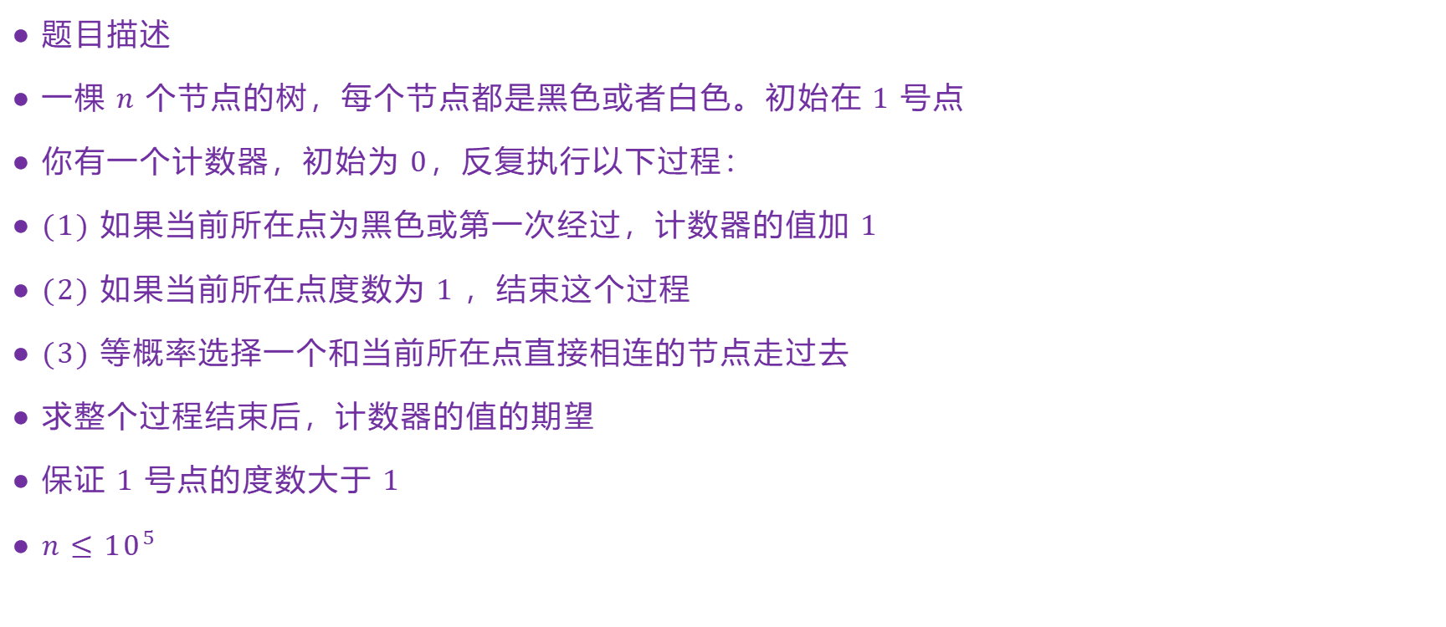
Task 2：期望题
题目描述
一棵 $n$ 个节点的树，每个节点都是黑色或者白色。初始在 $1$ 号点
你有一个计数器，初始为 $0$，反复执行以下过程：
(1) 如果当前所在点为黑色或第一次经过，计数器的值加 $1$
(2) 如果当前所在点度数为 $1$ ，结束这个过程
(3) 等概率选择一个和当前所在点直接相连的节点走过去
求整个过程结束后，计数器的值的期望
保证 $1$ 号点的度数大于 $1$
$n≤{10}^{5}$

Slide 5
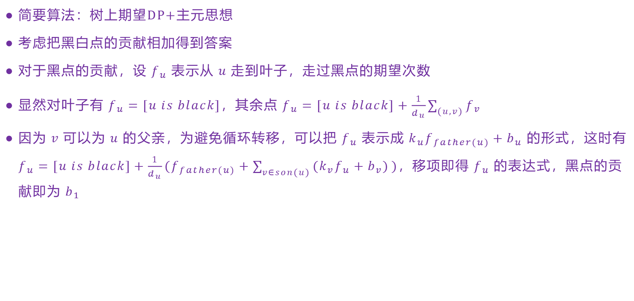
Task 2：期望题
简要算法：树上期望DP+主元思想
考虑把黑白点的贡献相加得到答案
对于黑点的贡献，设 $f_{u}$ 表示从 $u$ 走到叶子，走过黑点的期望次数
显然对叶子有 $f_{u}=[u is black]$，其余点 $f_{u}=[u is black]+\frac{1}{d_{u}}\sum_{(u,v)}{f_{v}}$
因为 $v$ 可以为 $u$ 的父亲，为避免循环转移，可以把 $f_{u}$ 表示成 $k_{u}f_{father(u)}+b_{u}$ 的形式，这时有 $f_{u}=[u is black]+\frac{1}{d_{u}}(f_{father(u)}+\sum_{v∈son(u)}{(k_{v}f_{u}+b_{v})})$，移项即得 $f_{u}$ 的表达式，黑点的贡献即为 $b_{1}$

Slide 6
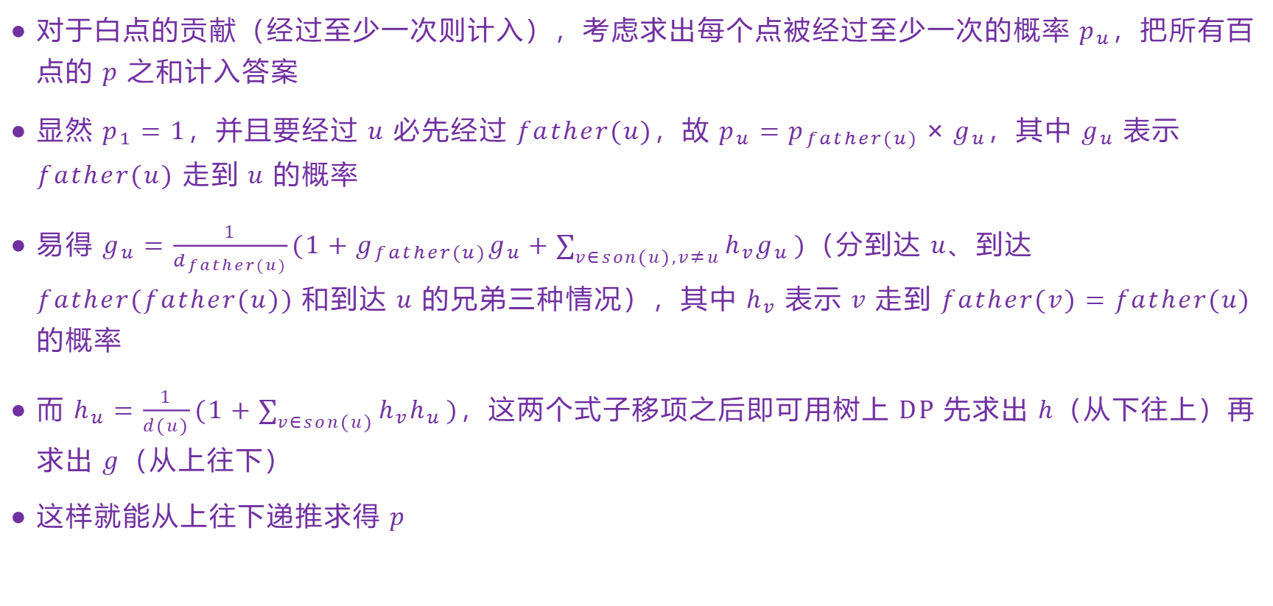
Task 2：期望题
对于白点的贡献（经过至少一次则计入），考虑求出每个点被经过至少一次的概率 $p_{u}$，把所有百点的 $p$ 之和计入答案
显然 $p_{1}=1$，并且要经过 $u$ 必先经过 $father(u)$，故 $p_{u}=p_{father(u)}×g_{u}$，其中 $g_{u}$ 表示 $father(u)$ 走到 $u$ 的概率
易得 $g_{u}=\frac{1}{d_{father(u)}}(1+g_{father(u)}g_{u}+\sum_{v∈son(u),v≠u}{h_{v}g_{u}})$（分到达 $u$、到达 $father(father(u))$ 和到达 $u$ 的兄弟三种情况），其中 $h_{v}$ 表示 $v$ 走到 $father(v)=father(u)$ 的概率
而 $h_{u}=\frac{1}{d(u)}(1+\sum_{v∈son(u)}{h_{v}h_{u}})$，这两个式子移项之后即可用树上 DP 先求出 $h$（从下往上）再求出 $g$（从上往下）
这样就能从上往下递推求得 $p$

Slide 7

Task 3：图论题
题目描述
给定一个 $n$ 阶无向图 $G$，每次不断检查如果存在 $a<b<c$ 使得 $G$ 存在边 $(a,b)(a,c)$ 但不存在 $(b,c)$，则连上边 $(b,c)$，这样一直操作直到不能再加边为止，设这样得到的图为 $\tilde{G}$
求用 $n$ 种颜色给 $\tilde{G}$ 染色的方案数
$n≤{10}^{6}$，$G$ 的边数不超过 ${10}^{6}$

Slide 8

Task 3：图论题
简要算法：线段树合并
假设已经得到了 $\tilde{G}$，设 $d_{i}$ 表示 $i$ 有多少条边连向编号比 $i$ 大的点
编号从大到小填颜色，每次满足当前点的颜色和与当前点相连且编号比当前点大的点颜色不同即可，由 $\tilde{G}$「不能加边」的特点（若 $i<j<k$ 且 $\tilde{G}$ 有边 $(i,j)(i,k)$，则 $\tilde{G}$ 一定有边 $(j,k)$）得 $i$ 相连的所有编号比 $i$ 大的点颜色一定互不相同，显然这时 $i$ 颜色的取值方案数为 $n−d_{i}$，于是答案为 $\prod_{i=1}^{n}{(n−d_{i})}$，下面考虑怎么求 $d_{i}$

Slide 9
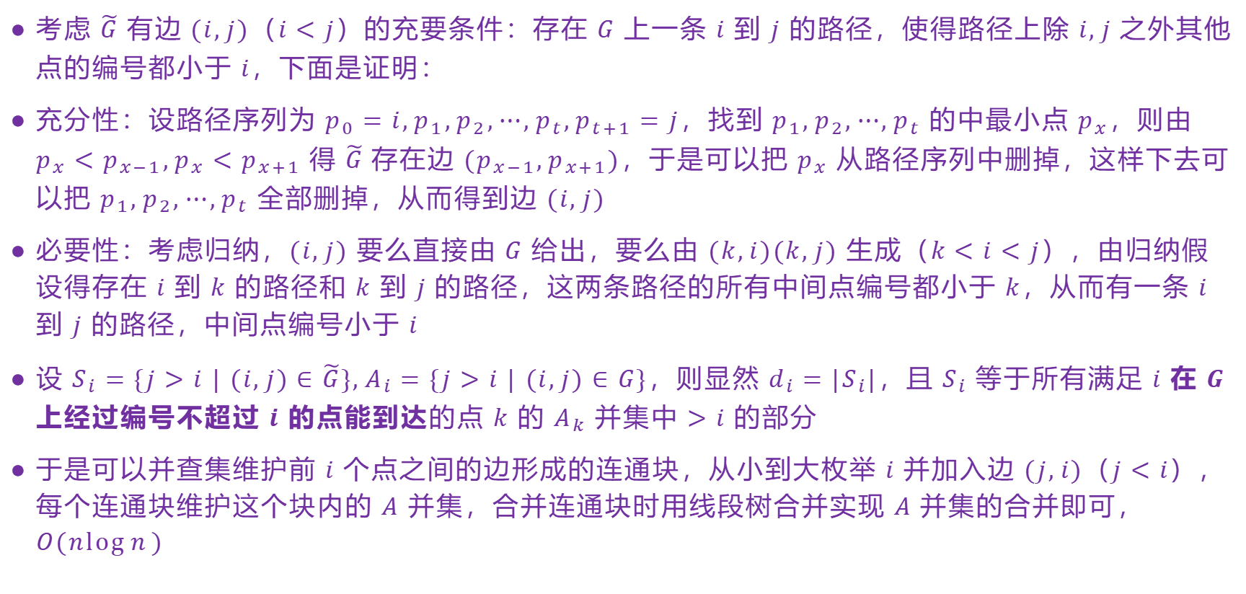
Task 3：图论题
考虑 $\tilde{G}$ 有边 $(i,j)$（$i<j$）的充要条件：存在 $G$ 上一条 $i$ 到 $j$ 的路径，使得路径上除 $i,j$ 之外其他点的编号都小于 $i$，下面是证明：
充分性：设路径序列为 $p_{0}=i,p_{1},p_{2},⋯,p_{t},p_{t+1}=j$，找到 $p_{1},p_{2},⋯,p_{t}$ 的中最小点 $p_{x}$，则由 $p_{x}<p_{x−1},p_{x}<p_{x+1}$ 得 $\tilde{G}$ 存在边 $(p_{x−1},p_{x+1})$，于是可以把 $p_{x}$ 从路径序列中删掉，这样下去可以把 $p_{1},p_{2},⋯,p_{t}$ 全部删掉，从而得到边 $(i,j)$
必要性：考虑归纳，$(i,j)$ 要么直接由 $G$ 给出，要么由 $(k,i)(k,j)$ 生成（$k<i<j$），由归纳假设得存在 $i$ 到 $k$ 的路径和 $k$ 到 $j$ 的路径，这两条路径的所有中间点编号都小于 $k$，从而有一条 $i$ 到 $j$ 的路径，中间点编号小于 $i$
设 $S_{i}=\{j>i | (i,j)∈\tilde{G}\},A_{i}=\{j>i | (i,j)∈G\}$，则显然 $d_{i}=|S_{i}|$，且 $S_{i}$ 等于所有满足 $i$ 在 $G$ 上经过编号不超过 $i$ 的点能到达的点 $k$ 的 $A_{k}$ 并集中 $>i$ 的部分
于是可以并查集维护前 $i$ 个点之间的边形成的连通块，从小到大枚举 $i$ 并加入边 $(j,i)$（$j<i$），每个连通块维护这个块内的 $A$ 并集，合并连通块时用线段树合并实现 $A$ 并集的合并即可，$O(n\log{n})$

Slide 10
谢谢大家！

